Slide 1
LEZIONE 11
Allineamento multiplo di sequenze

Slide 2
Allineamento multiplo di sequenze – introduzione
Programmi come BLAST e FASTA sono ampiamente utilizzati per cercare in banche dati sequenze similari ad una sequenza sonda (query), ma in molti casi è necessario disporre di metodi in grado di allineare un insieme di sequenze già disponibili, a volte ritrovate proprio grazie a strumenti come BLAST
Medotiche per l’allineamento di molte sequenze vengono definite come «Multiple Sequence Alignment», e sono spesso indicate semplicemente con l’acronimo MSA
per poter generare un allineamento multiplo di proteine omologhe, è necessario utilizzare algoritmi di allineamento GLOBALE
alternativamente, si può costruire un allineamento multiplo “locale” nel quale siano considerate solo le regioni o i domini comuni a proteine che non siano tra loro globalmente simili, ma come vedremo la strategia da utilizzare dipende dallo scopo dell’analisi

Slide 3
Benefici di un MSA – rafforzamento della «firma evolutiva»
Due sequenze possono soltanto darmi una indicazione sull’importanza dei residui conservati se allineate
VLSAADWTNVKAAWSKVGGHAGEYGAEALERMFLGFPTTKTYFPHFDLSHGSA
VLSPADKTNVKAAWGKVGAHAGEYGAEALERMFLSFPTTKTYFPHFDLSHGSA
Molte sequenze danno un’informazione molto più solida e dettagliata
-VLSAADWTNVKAAWSKVGGHAGEYGAEALERMFLGFPTTKTYFPHF-DLS-----HGSA
-VLSPADKTNVKAAWGKVGAHAGEYGAEALERMFLSFPTTKTYFPHF-DLS-----HGSA
VQLSGEEKAAVLALWDKVN--EEEVGGEALGRLLVVYPWTQRFFDSFGDLSNPGAVMGNP
VHLTPEEKSAVTALWGKVN--VDEVGGEALGRLLVVYPWTQRFFESFGDLSTPDAVMGNP
-GLSDGEKQQVLNVWGKVEADIAGHGQEVLIRLFTGHPETLEKFDKFKHLKTEAEMKASE
Una similarità scarsa o addirittura non rilevabile in un allineamento tra due sequenze potrebbe diventare estremamente solida in un allineamento multiplo

Slide 4
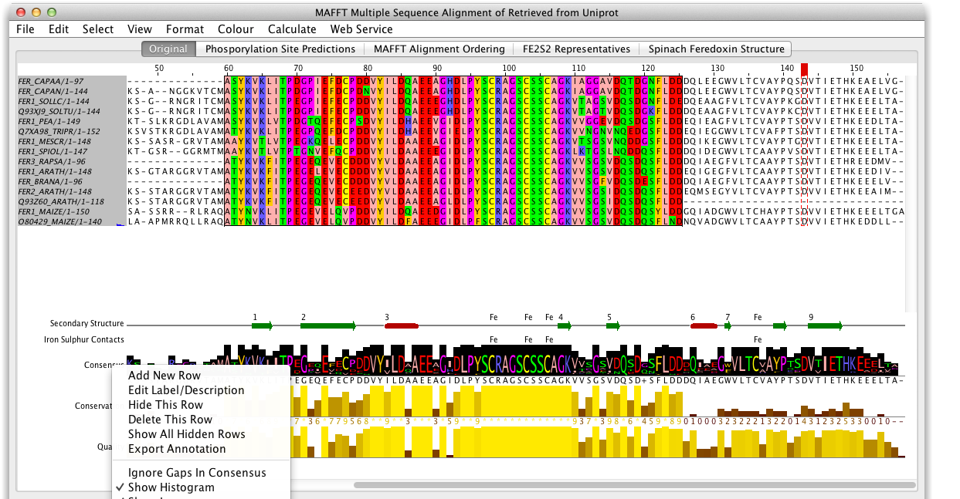
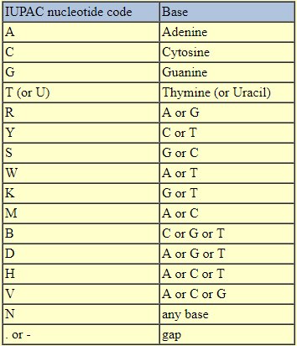
Allineamento multiplo di sequenze – possibili applicazioni
Disegno di primers
Quali sono le regioni a conservazione maggiore dove potrei disegnare dei primers validi per tutte le specie/sequenze? -> primers degenerati che contengono nucleotidi indicati come Y, M, R, ecc. (codice IUPAC)

Slide 5
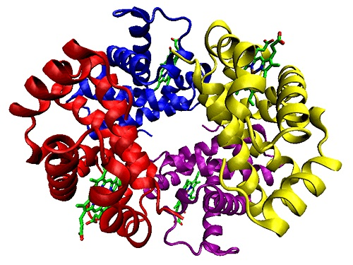
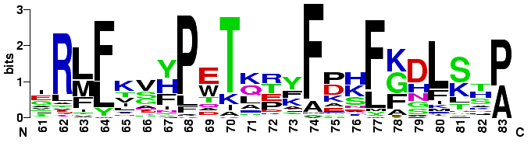
Allineamento multiplo di sequenze – possibili applicazioni
Nella generazione di profili HMM
Come abbiamo visto nelle precedenti lezioni, i profili HMM utilizzati da Interpro, PFAM, ecc. Sono basati sull’allineamento multiplo di sequenze
L’enfasi in questo caso è sulla conservazione strutturale di amino acidi in posizioni omologhe nella struttura 3D delle proteine
Valido anche per motivi in sequenze nucleotidiche (PHI-BLAST, FIMO, JASPAR, ecc.)

Slide 6
Allineamento multiplo di sequenze – possibili applicazioni
In studi filogenetici – ricostruzione della storia evolutiva di sequenze, ma anche della filogenesi delle specie, in quanto l’evoluzione dei geni rispecchia in gran parte quella delle specie

Slide 7
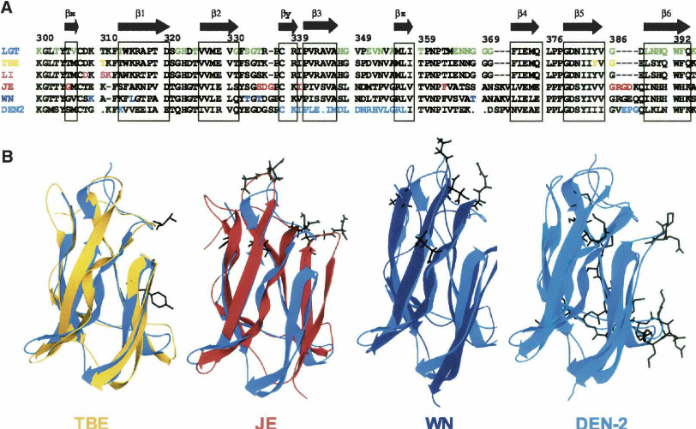
Allineamento multiplo di sequenze – possibili applicazioni
Predizione strutturale
Come abbiamo già detto, l’allineamento di residui amino acidici presuppone che essi siano funzionalmente/strutturalmente omologhi
Regioni con un buon score di allineamento (specialmente evidenziabili con allineamenti a blocchi) potrebbero evidenziare regioni strutturalmente omologhe
E’ il concetto alla base del threading e di altri metodi di allineamento profilo-profilo

Slide 8
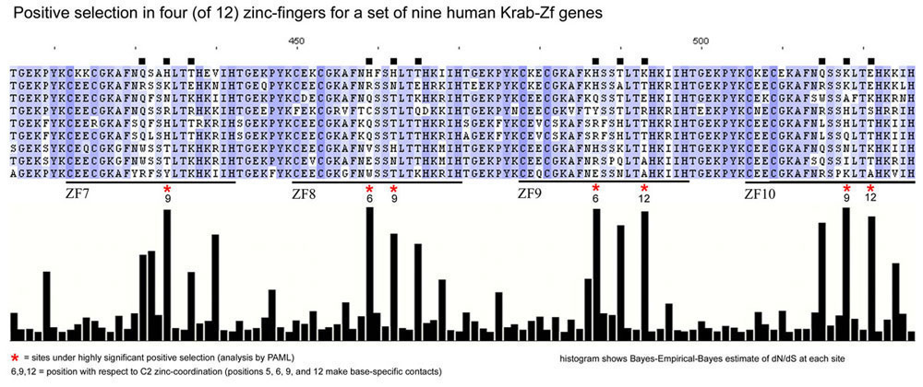
Allineamento multiplo di sequenze – possibili applicazioni
In avanzati studi di evolzione molecolare
Servono per rilevare siti sotto selezione positiva (o diversificante) o negativa (o purificante)
L’allineamento in questo caso viene generato con le sequenze nucleotidiche codificanti, allineati a triplette (cioè i codoni)
Devo verificare quali sostituzioni nella tripletta nucletidica determinano una sostituzione amino acidica (non sinonima) e valutare se la loro frequenza è significativamente maggiore (positive selection) o minore (negative selection) rispetto a quella attesa

Slide 9
Scoring function in un MSA
Un allineamento multiplo di sequenze deve aggiustare le sequenze ed i gap in modo tale che il numero massimo di residui di ciascuna sequenza trovino un match sulla base di una particolare funzione matematica, detta «scoring function»
La scoring function per un allineamento multiplo è basato sul concetto del «sum of pairs» (SP)
La somma degli score di tutte le possibili coppie di sequenze in un allineamento multiplo è basato su una matrice di sostituzione (come in un BLAST)
Il concetto è che i residui o nucleotidi allineati tra loro siano strutturalmente omologhi (coprano la medesima posizione nelle proteine allineate) oppure evolutivamente omologhi (siano derivati da uno stesso nucleotide/aa ancestrale). Spesso le due cose coincidono

Slide 10
MSA scoring – un esempio
Dato un MSA di 3 sequenze, il punteggio dell’allineamento è calcolato come la somma dei punteggi di similarità di ogni coppia di sequenze in ogni posizione, secondo una matrice di sostituzione (in questo caso BLOSUM62)
Nel caso in esame lo score totale è 5. Allineamenti «migliori», cioè maggiormente coerenti con le regole evolutive prestabilite (determinate dalla matrice di sostituzione più le penalità per inserzione ed estensione dei gap) otterranno score tendenzialmente più elevati
Come è facilmente intuibile, lo scopo di un MSA è quello di ottenere il massimo punteggio delle «sum of pairs» (SP)

Slide 11
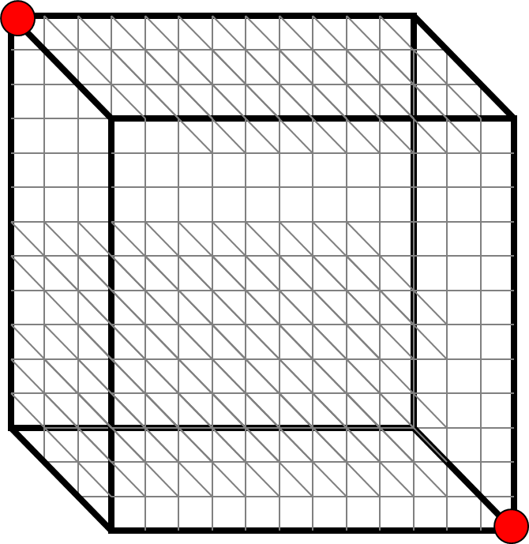
Algoritmi esaustivi
Possono essere utilizzati sia algoritmi esaustivi che approcci euristici in un allineamento multiplo
I metodi di allineamento esaustivo comprondono l’esame di tutte le possibili posizioni allineate allo stesso tempo. Allo stesso modo della programmazione dinamica negli allineamenti a coppie, che prevede l’utilizzo di una matrice bidimensionale per la ricerca dell’allineamento ottimale, in un allineamento multiplo è necessario tenere in considerazione ulteriori dimensioni per analizzare tutti i modi possibili in cui l’allineamento ottimale potrebbe avvenire. E’ quindi fondamentale stabilire una matrice multidimensionale
Possiamo pensare ad un allineamento tra 3 sequenze come ad un cubo di Manhattan dell’esempio a fianco, in cui ogni sequenza da allineare è rappresentata da un asse: l’allineamento partirà dal vertice in alto a sinistra (source) e verrà completato al vertice opposto (sink)
Più nel dettaglio, per allineare N sequenze è necessario generare una matrice con N dimensioni
source
sink

Slide 12
Algoritmi esaustivi
Da ciò ne deriva che il tempo di computazione e lo spazio di memoria richiesti aumentano esponenzialmente all’aumentare del numero di sequenze da allineare
Date N sequenze di lunghezza L, la complessità di calcolo O può essere calcalata come O = L^{N}
Di conseguenza, questi metodi diventano computazionalmente proibitivi per dataset di dimensioni rilevanti
Per questo motivo un allineamento multiplo basato sulla programmazione dinamica può essere utilizzato esclusivamente per piccoli dataset di non più di una decina di sequenze e gli algoritmi esaustivi possono trovare solamente un’applicazione molto limitata in bioinformatica

Slide 13
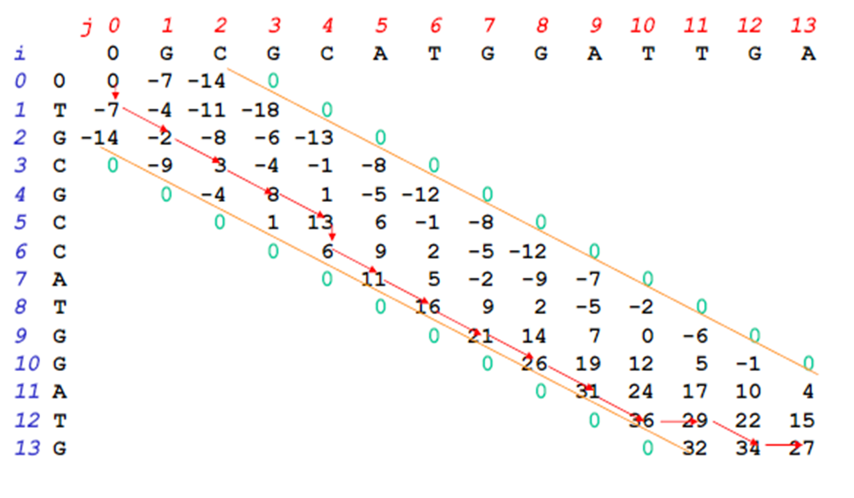
Algoritmi euristici
Dal momento che gli approcci esaustivi non sono utilizzabili nella maggior parte delle analisi «di routine», sono stati sviluppati dei metodi euristici ben più rapidi
Il concetto in questo caso è che l’allineamento ottimale dovrebbe poter essere ritrovato lungo la diagonale principale della matrice di programmazione dinamica: non è quindi necessario calcolare i valori per l’intera tabella
Questi cadono in quattro categorie:
Allineamenti di tipo progressivo
Allineamenti di tipo iterativo
Allineamenti basati su blocchi
Allineamenti basati su HMM

Slide 14
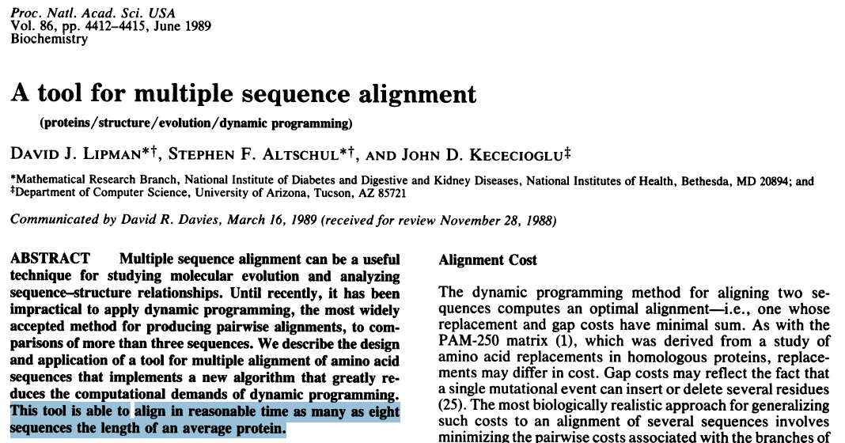
Algoritmi euristici
1989 – La svolta (Lipman et al., 1989, PNAS)
«This tool is able to align in reasonable time as many as eight sequences the length of an average protein.”
Anche se ad oggi questa frase può farci sorridere, all’epoca l’utilizzo esclusivo di metodi esaustivi combinato alla scarsa potenza di calcolo delle risorse hardware disponibili erano fattori fortemente limitanti

Slide 15
Metodi di allineamento progressivo
I metodi di allineamento progressivo dipendono nella costruzione step by step di un allineamento multiplo e sono di natura euristica
Partono da allineamenti a coppie per ciascuna possibile coppia di sequenze con il metodo globale di Needleman-Wunsch e registrano i relativi score di similarità
Gli score possono essere delle percentuali di identità a punteggi di similarità calcolati a partire da una matrice di sostituzione
Entrambi i punteggi dovrebbero idealmente dipendere dalla distanza evolutiva tra le sequenze (cioè più due sequenze si assomigliano, minore è la loro distanza evolutiva). I punteggi sono quindi convertiti in distanze evolutive per generare una matrice di distanze per tutte le sequenze coinvolte

Slide 16
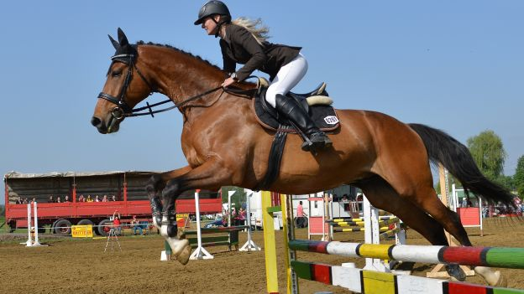
Metodi di allineamento progressivo
A questo punto viene generato un clustering NJ o UPGMA a partire della matrice di distanze generata dagli allineamenti a coppie (approfondiremo nella prossima lezione l’argomento, visto che si tratta di metodi alla base anche di analisi filogenetiche)
Bisogna rimarcare il fatto che l’albero filogenetico ottenuto in questo modo è solamente un albero approssimativo che non ha il rigore di una formale analisi filogenetica
è importante partire da una lista di sequenze omologhe. Ad esempio
catena alfa dell’emoglobina di cavallo
catena alfa dell’emoglobina umana
catena beta dell’emoglobina di cavallo
catena beta dell’emoglobina umana
mioglobina di balena

Slide 17
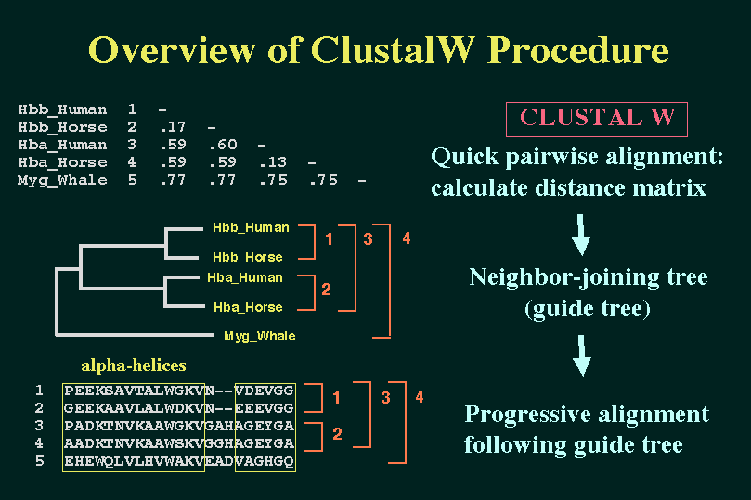

Slide 18
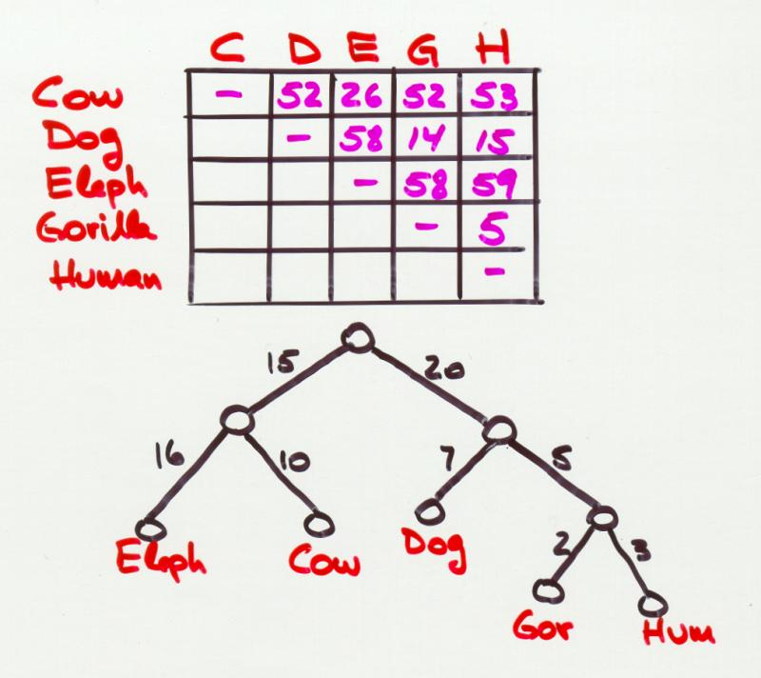
Dalla matrice di distanze ad un albero «guida»
Nonostante l’albero sia soltanto approssimato, può essere utilzzato per guidare l’allineamento multiplo
In particolare determina l’ordine con cui allineare tra loro le sequenze nel MSA
E’ pertanto spesso definito «albero guida» e questo risulta essere un metodo gerarchico
Secondo l’albero guida, le prime due sequenze a dover essere allineate sono quelle con la minor distanza nella matrice
N.B.: I gap inseriti nell’allineamento della prima coppia di sequenze vengono «fissati» e non possono più essere modificati negli step successivi

Slide 19
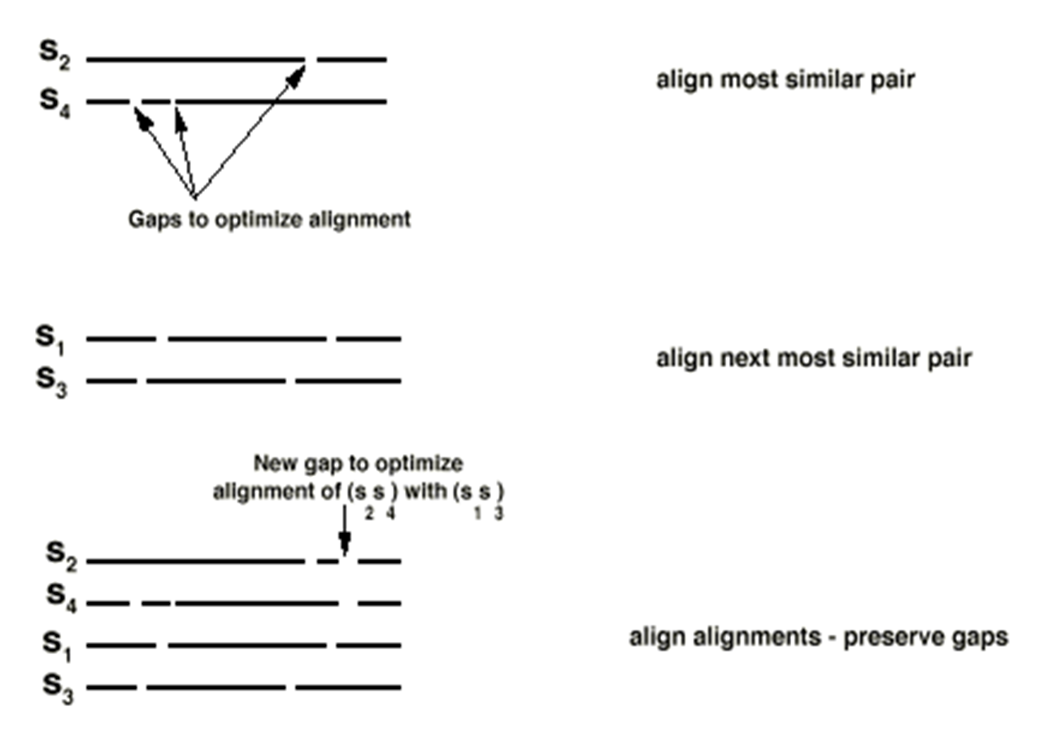
Allineamento progressivo di nuove sequenze
In un allineamento multiplo tra 4 sequenze (S1, S2, S3 ed S4), la coppia S2-S4 secondo un albero guida è quella che dimostra la minore distanza nella matrice: le due vengono allineate, con l’inserzione di alcuni gap per ottimizzare l’allineamento
Si passa quindi alla seconda miglior coppia, S1-S3, che viene allineata nello stesso modo
I due allineamenti vengono a loro volta allineati tra loro, ma i gap inseriti nei primi due confronti vengono preservati

Slide 20
Estensione dell’allineamento multiplo
Per «allineare gli allineamenti» nelle fasi successive al primo allineamento a coppie le coppie (o i gruppi) di sequenze già allineate vengono convertite in una singola sequenza consensus, che viene trattata come tale negli step successivi
L’ordine di aggiunta delle sequenze dipende sempre dalla matrice di distanze, secondo dunque la loro posizione reciproca nell’albero guida
Ad ogni step viene generato un nuovo consensus di tutte le sequenze già allineate, che viene quindi utilizzato come sequenza di riferimento per l’allineamento della sequenza successiva
L’intero processo viene ripetuto finché tutte anche la sequenza con la maggior distanza evolutiva rispetto a tutte le altre è stata aggiunta all’allineamento

Slide 21
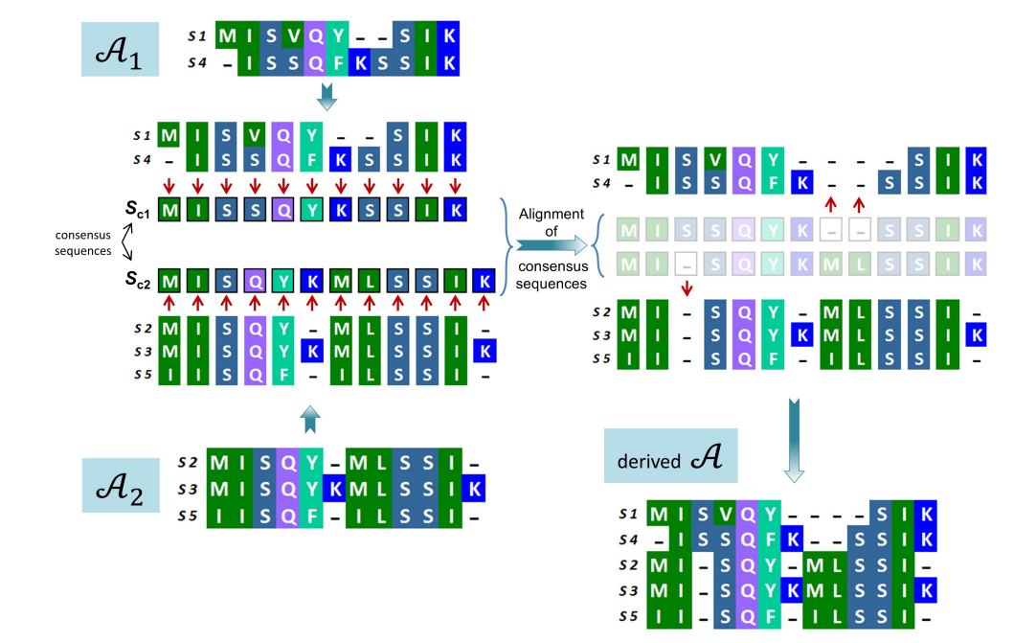
Estensione dell’allineamento multiplo

Slide 22
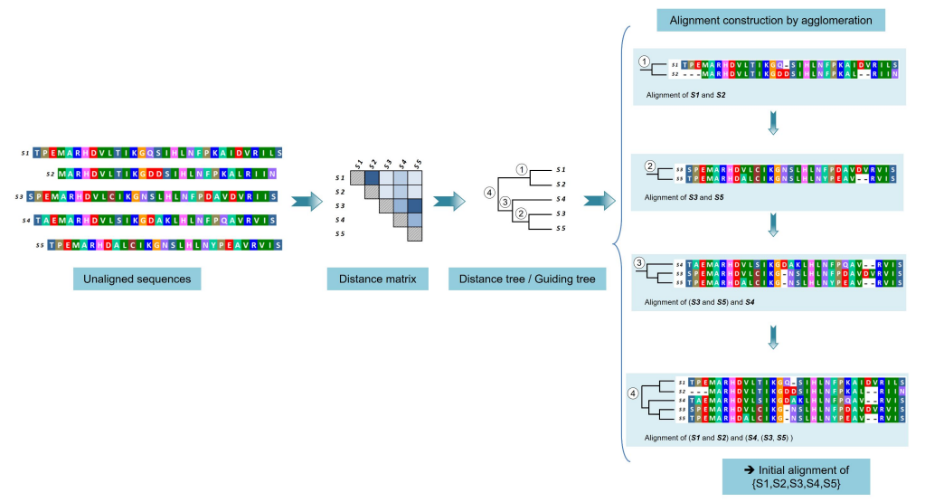
Visione d’insieme del processo guidato da una matrice di distanze

Slide 23
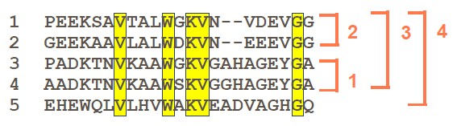
ClustalW e ClustalΩ
Probabilmente il metodo di allineamento multiplo progressivo più noto e comunemente utilizzato è ClustalW (W = Weighted)
La sua versione online è stata ora ritirata e sostituita recentemente con il più efficiente Clustal Omega (https://www.ebi.ac.uk/jdispatcher/msa/clustalo ), che come vedremo usa un approccio differente (non progressivo!)
Clustal, nelle sue varie versioni, è comunque disponibile anche come un programma standalone scaricabile e utilizzabile sul proprio computer

Slide 24
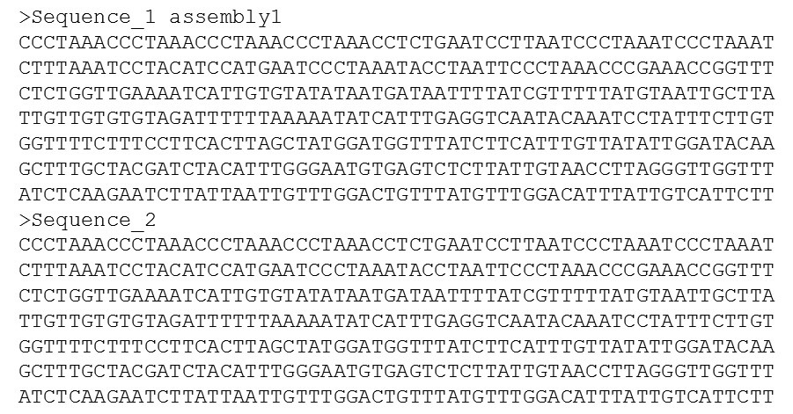
Utilizzo di ClustalW
Come già fatto notare molte volte in questo corso, inizialmente molti programmi di uso bioinformatico richiedevano input in un formato particolare (nel caso di ClustalW si utilizzava il formato CLUSTAL)
Tuttavia nel corso degli anni, per facilitare le operazioni anche a utenti inesperti, è stata estesa la compatibilità a molti dei formati più comuni, incluso il formato FASTA
Il termine weighted sta a significare che non tutte le coppie di allineamenti vengono pesate allo stesso modo. In linea di principio, l’allineamento tra due sequenze evolutivamente vicine (secondo la matrice di distanze, ad esempio la coppia uomo-topo) è evolutivamente più informativo rispetto all’allineamento tra sequenze distanti (ad esempio uomo-pollo)

Slide 25
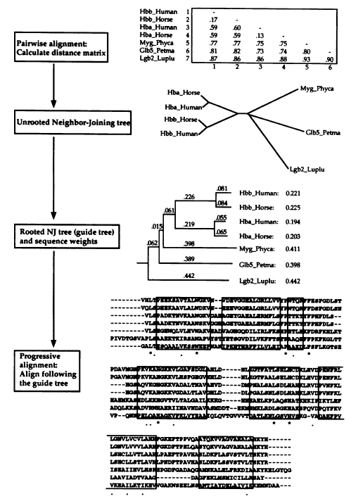
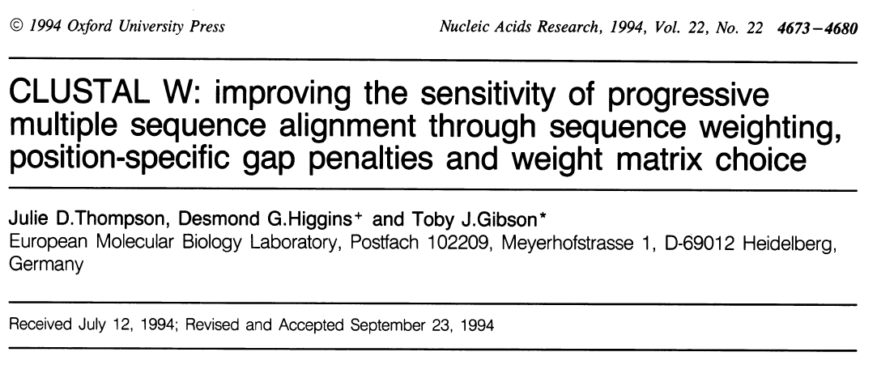
ClustalW
Thompson et al., 1994
Articolo di riferimento per ClustalW
Citato oltre 64mila volte!

Slide 26
Interfaccia web e parametri
L'interfaccia web di CLUSTALW non rappresenta, ovviamente, uno standard immodificabile; altri server o programmi commerciali possono mostrare un'interfaccia diversa
Tuttavia, come per le differenti applicazioni ed interfacce di BLAST, le fondamenta di CLUSTAL restano basate su fasi computazionali comuni a tutti programmi di allineamento, dall'adozione di set di matrici tipo BLOSUM o PAM, alla possibilità di variare i pesi da dare alle gap penalties, dalla possibilità di variare parametri nella fase di allineamento a quella di selezionare diverse opzioni di output, per ottimizzarne interpretazione e presentazione
Anche se tutte queste opzioni spesso vengono lasciate al setting di default o non sono nemmeno visibili nelle interfacce web, tenete sempre presente che esse possono influenzare in modo sensibile l’output di un allineamento multiplo

Slide 27
Svantaggi dei metodi progressivi e soluzioni
I metodi di allineamento progressivo non sono utilizzabili ed adatti alla comparazione di sequenze di lunghezza diversa a causa dei metodi di allineamento globale utilizzati
L’inserzione di lunghi gap solitamente non è tollerata, e questo spesso limita l’accuratezza del metodo
L’allineamento finale è influenzato dall’ordine in cui vengono inserite le sequenze (albero guida)
Un’altra grossa limitazione è data dalla natura «greedy» (taccagno, avido, ingordo in italiano) dell’algoritmo, nel senso che esso dipende essenzialmente dall’allineamento iniziale della prima coppia di sequenze. Una volta che i gap vengono inseriti nelle primissime fasi dell’allineamento, questi vengono fissati ed eventuali errori commessi in queste fasi non possono essere corretti.
Questo problema determina la possibilità di poter propagare errori all’intero allineamento, nonostante il fatto che l’inserizione di ulteriori sequenze in un secondo momento potrebbe permettere di individuarle facilmente questi errori anche «ad occhio»

Slide 28
Verso lo sviluppo di nuovi metodi
Per alleviare alcuni dei probelmi evidenziati in precedenza sono stati sviluppati dei metodi appartenenti ad una nuova generazione di algoritmi progressivi
Un primo esempio è T-Coffee (Tree-based Consistency Objective Function for alignment Evaluation), che esegue allineamenti progressivi come in Clustal, ma a differenza di quest’ultimo esegue sia allineamenti globali (con ClustalW) che locali (grazie ad un altro programma chiamato LALIGN) per tutte le possibili coppie di sequenze dell’allineamento multiplo
Risulta essere più accurato di ClustalW per l’allineamento di sequenze divergenti (con identità di sequenza < 30%), ma per la maggior complessità computazionale è più lento

Slide 29
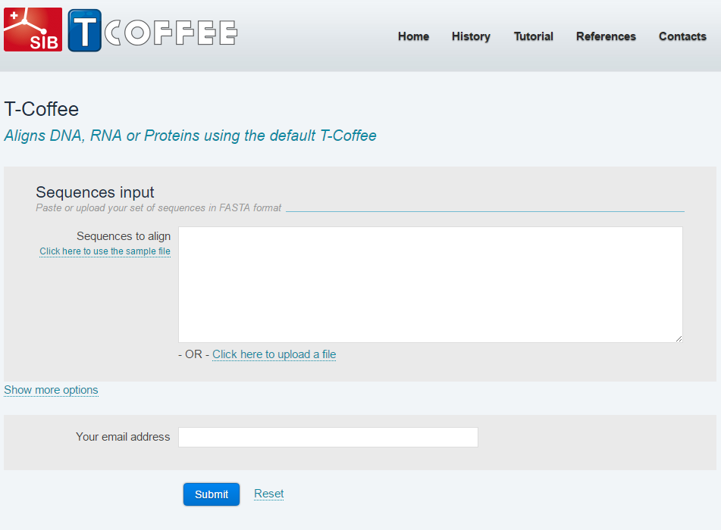
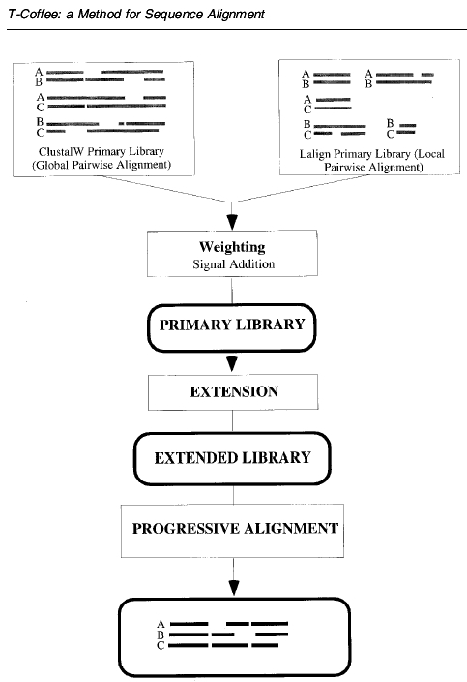
https://tcoffee.crg.eu

Slide 30
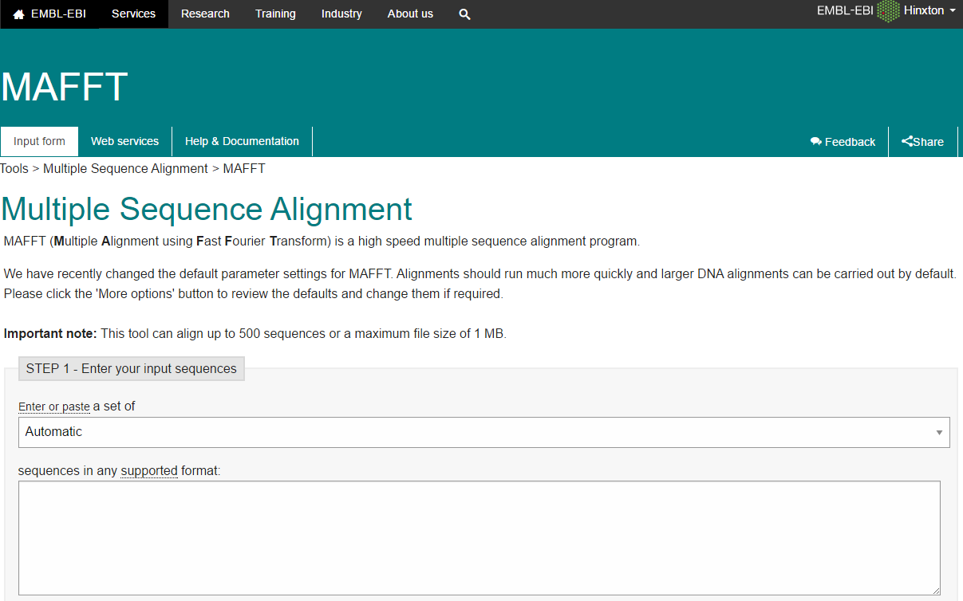
MAFFT - Multiple Alignment using Fast Fourier Transform
https://www.ebi.ac.uk/jdispatcher/msa/mafft
MAFFT è un altro popolare metodo di allineamento multiplo iterativo
Basato su complessi modelli matematici e molto rapido
Utilizza la trasformata di Fourier

Slide 31
Metodi di allineamento iterativo
L’approccio iterativo è basato sull’idea che una soluzione ottimale possa essere trovata modificando ripetutamente delle soluzioni subottimali già esistenti
La procedura inizia con la produzione di un allineamento di bassa qualità, che viene poi gradualmente migliorato tramite il ri-allineamento iterativo con diverse procedure, finché non è più possibile apportare modifiche in grado di migliorare il punteggio di allineamento stesso
Dal momento che l’ordine delle sequenze è diverso in ciascuna iterazione, questo metodo è in grado di alleviare il problema principale della strategia progressiva

Slide 32
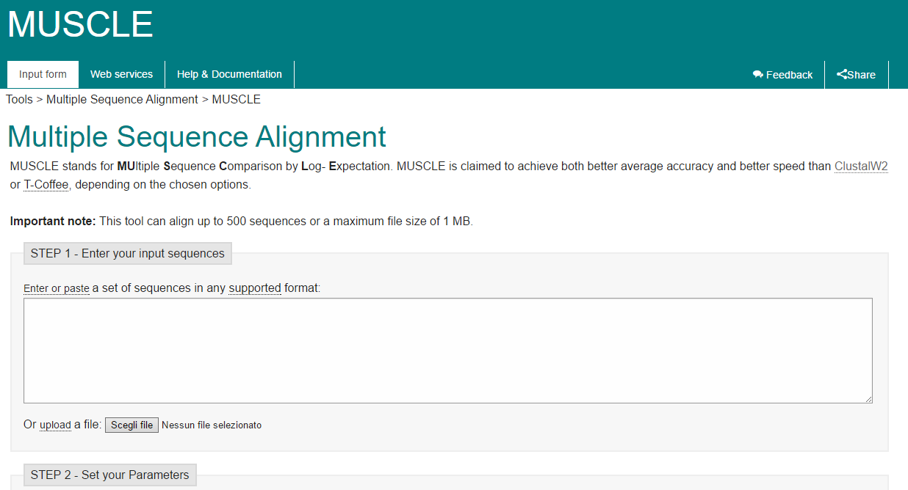
MUSCLE
https://www.ebi.ac.uk/jdispatcher/msa/muscle
MUSCLE (multiple sequence alignment by log-expectation) è un metodo piuttosto popolare per l’allineamento multiplo di sequenze che calcola accuratamente le misure di distanza tra sequenze per inferire il loro grado di relazione. Queste misure sono aggiornate costantemente tra i vari stage di iterazione

Slide 33
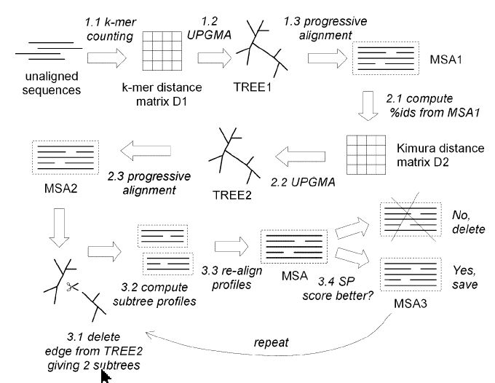
Approccio utilizzato da MUSCLE
Articolo di riferimento del 2004, citato oltre 34mila volte

Slide 34
Allineamenti basati su blocchi
Gli allineamenti iterativi e progressivi si basano largamente su strategie di allineamento globale e quindi potrebbero anche non permettere il riconoscimento di domini conservati e piccoli motivi tra sequenze piuttosto divergenti e magari di lunghezza diversa
Per queste sequenze divergenti che comunque presentano un certa similarità (anche se solo a livello locale), sono stati sviluppati degli approcci che privilegiano l’allineamento locale. Questi metodi identificano un blocco di allineamento privo di gap che sia condiviso da tutte le sequenze in esame e per questo motivo si parla di metodi «block-based»
Come esempio di questo tipo di strategie ricorderemo DIALIGN2 (http://dialign.gobics.de) e DCA

Slide 35
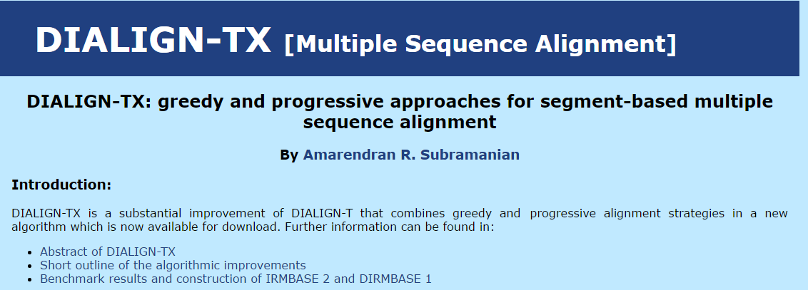
Allineamenti basati su blocchi
DIALIGN2 non applica penalità per la presenza di gap e quindi tollera la presenza di larghe indels
Vengono rilevati degli high scoring segments, detti «blocks» che poi vengono compilati in maniera progressiva finchè non viene ottenuto l’allineamento completo
Questo metodo è particolarmente indicato per sequenze che presentano similarità solamente in piccole regioni conservate, ad esempio tra proteine che presentano un medesimo dominio conservato, associati ad altri domini maggiormente divergenti
DIALIGN presenta numerose implementazioni, tra cui CHAOS-DIALIGN (ottimizzato per l’allineamento tra regioni genomiche) e PFAM-DIALIGN, che integra il riconoscimento di domini PFAM conservati nell’allineamento

Slide 36
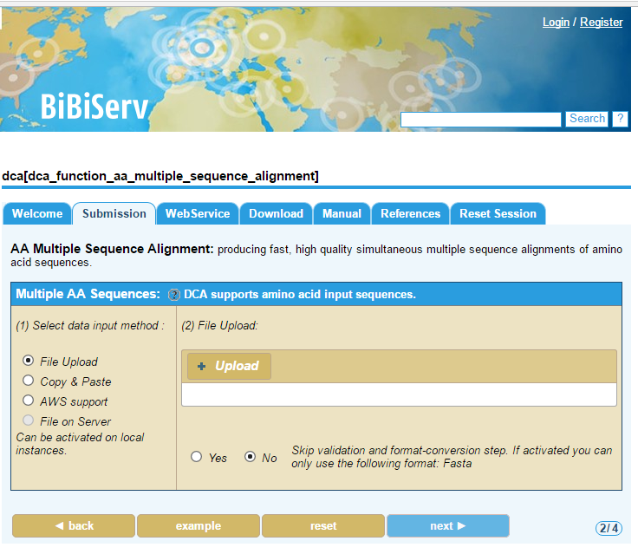
DCA – Divide and Conquer alignement
DCA è un altro algoritmo di allineamento a blocchi, basato su un metodo semiesausivo, in quanto soltanto alcuni step dell’allinemento vengono effettuati in modo euristico
https://bibiserv.cebitec.uni-bielefeld.de/dca

Slide 37
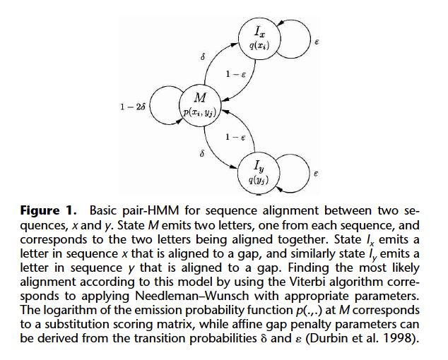
Metodi basati su Hidden Markov Models
Probcons (Probabilistic Consistency-based Multiple Alignment of Amino Acid Sequences)
Metodo estremamente accurato, probabilistico, consistency-based
Risulta anche essere notevolmente più lento rispetto ai metodi «classici»
Indicato nel caso le analisi a valle richiedano grande accuratezza, ma sconsigliabile per analisi di routine, specialmente su grandi dataset
Recentemente rimpiazzato da un nuovo e migliore algoritmo:
MSAprobs - https://toolkit.tuebingen.mpg.de/#/tools/msaprobs
http://probcons.stanford.edu

Slide 38
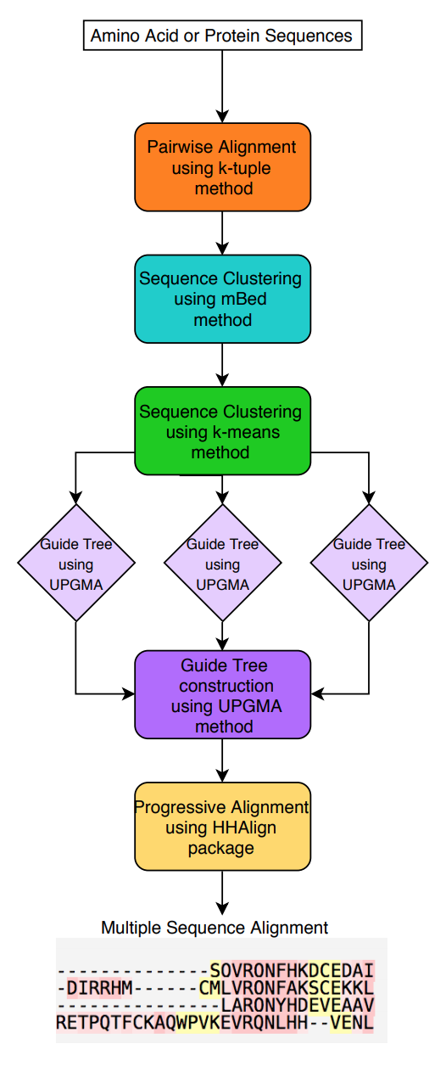
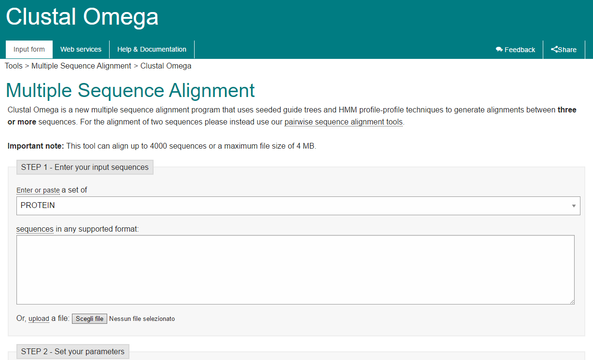

L’ultima implementazione di Clustal, Clustal Omega, utilizza un approccio basato sugli HMM che migliora notevolmente l’accuratezza dei risultati
La versione web di Clustal Omega al momento supporta l’allineamento multiplo di dataset contenenti fino a 4000 sequenze
https://www.ebi.ac.uk/jdispatcher/msa/clustalo

Slide 39
Ulteriori approcci all’allineamento multiplo di sequenze
Sebbene le 4 categorie di algoritmi citate fino a questo momento siano di gran lunga le più utilizzate, esistono altre possibilità di approccio:
Metodi consensus-based: combinano tra loro i risultati di differenti algoritmi di allineamento multiplo, talvolta basati su approcci differenti
Metodi template-based: sfruttano informazioni strutturali per migliorare la qualità dell’allineamento tra sequenze molto divergenti
Metodi phylogeny-aware: implementano la qualità dell’allineamento tenendo in considerazione la plausibilità di eventi di indel e riducendo la possibilità di introdurre errori sistematici

Slide 40
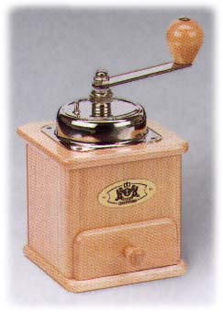
Metodi basati sul consenso
ClustalW
MAFFT
T-Coffee
Nel corso degli anni sono state sviluppate svariate dozzine di algoritmi per MSA
Alcuni metodi sono lenti ed accurati
Altri sono veloci e poco accurati
Altri ancora non sono né veloci né accurati
Perché non combinare gli output di vari algoritmi? Ognuno di essi avrà una performance diversa a seconda del set di sequenze prese in considerazione, ma il loro consenso è una indicazione di correttezza
MUSCLE
???????
M-COFFEE
https://tcoffee.crg.eu/apps/tcoffee/do:mcoffee

Slide 41
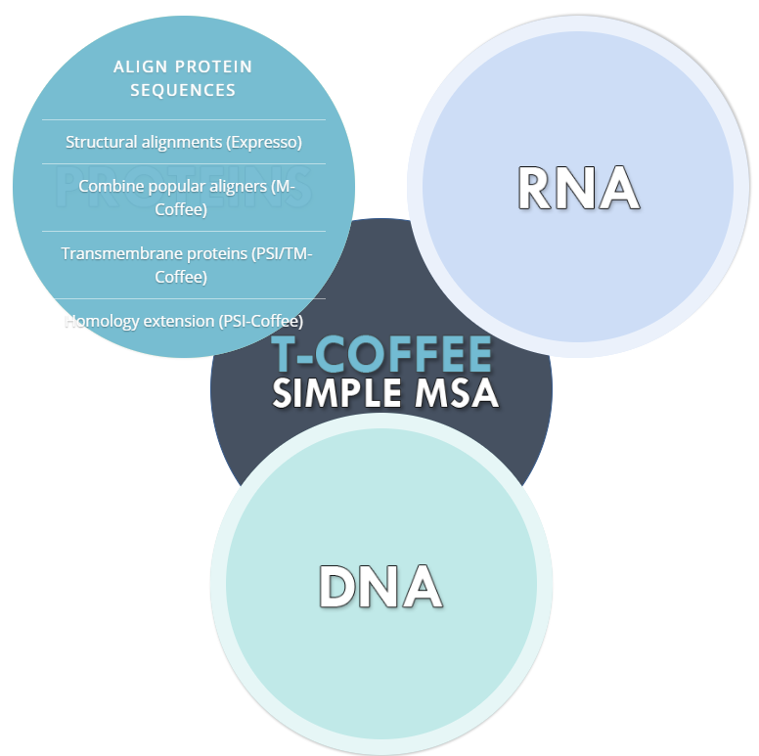
Metodi template-based
A volte, data la divergenza tra le sequenze, si entra in una «zona d’ombra» in cui risulta difficile valutare la correttezza di un allineamento (parliamo di un limite attorno al 30% di identità per quanto riguarda le proteine)
E’ possibile sfruttare informazioni strutturali
Profili (PSI-Coffee) - https://tcoffee.crg.eu/apps/tcoffee/do:psicoffee
Strutture note PDB (Expresso) - https://tcoffee.crg.eu/apps/tcoffee/do:expresso
Parte della T-COFFEE suite
http://tcoffee.crg.cat

Slide 42
Expresso
Sources
Expresso identifica come prima cosa dei template strutturali nel database PDB
Avviene un allineamento tramite sovrapposizione strutturale usando un modulo detto SAP
Viene ricavato l’allineamento tra sequenze input e template strutturali, che servono a fare da guida nell’allineamento
Infine i template strutturali vengono rimossi dall’allineamento
BLAST
BLAST
SAP
Templates
Templates
Template Alignment
Source Template Alignment
Remove Templates
Library

Slide 43
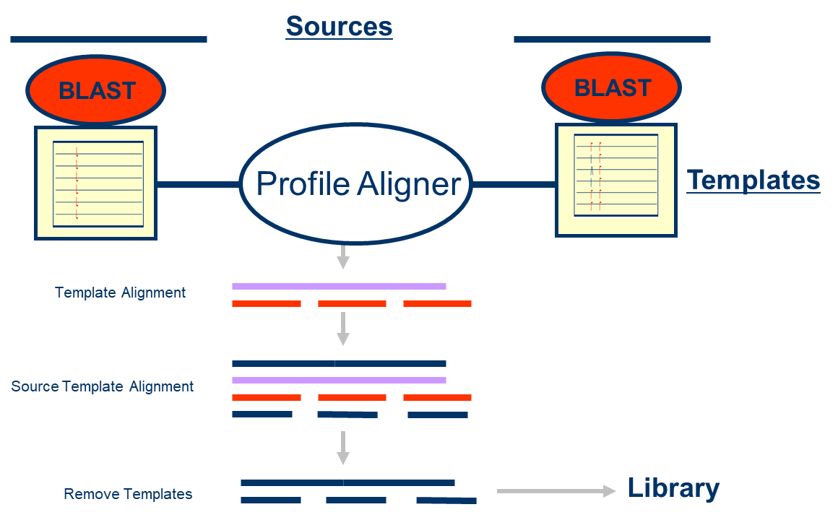
PSI-Coffee
Il funzionamento di PSI-Coffee è piuttosto simile a quello di Expresso
La differenza sta nel fatto che anziché ricercare un template strutturale in PDB, viene costruita una matrice posizionale con sequenze simili ritrovate tramite BLAST, costruendo una matrice PSSM in modo analogo a PSI-BLAST
Il profilo così generato funge da guida per l’allineamento multiplo

Slide 44
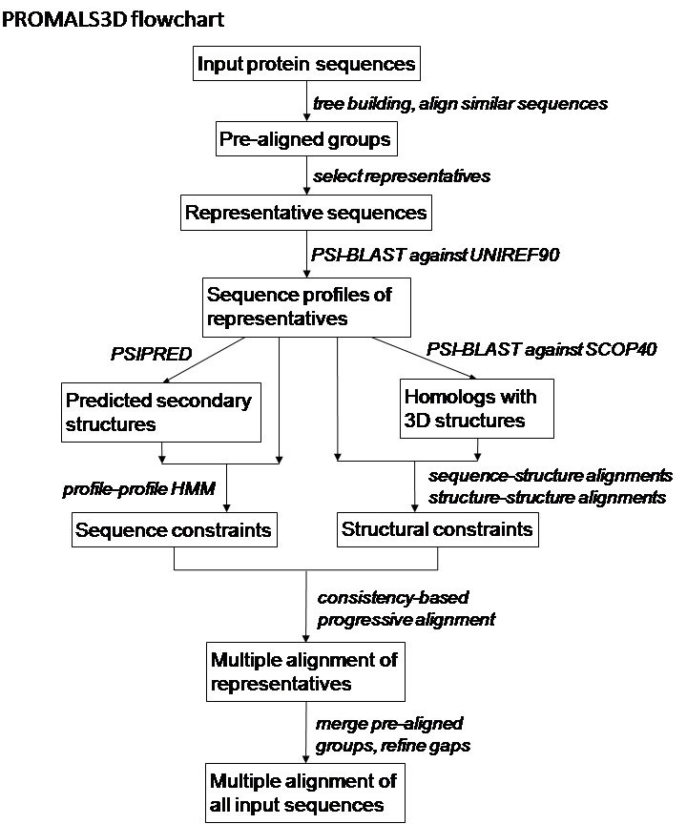
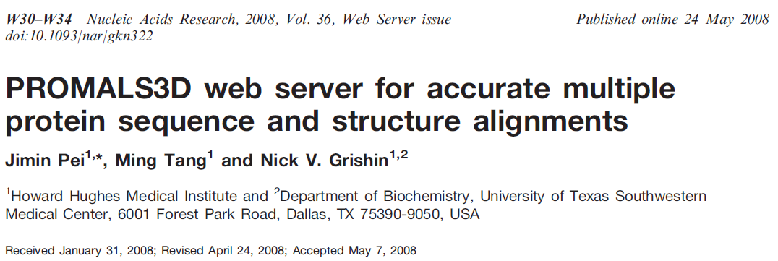
PROMALS e PROMALS-3D
Expresso e PSI-COFFEE non sono gli unici sforzi fatti in questa direzione
Ricordiamo PROMALS come metodo per allineamenti basati sulla costruzione di profili
PROMALS3D è una sua evoluzione che incorpora dati noti riguardo a strutture 3D (come Expresso)

Slide 45
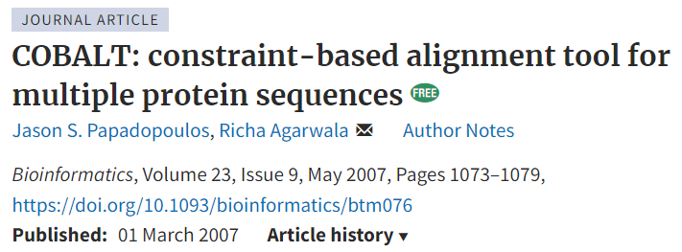
COBALT
COBALT è un metodo «constraint-based», che utilizza il rilevamento di domini conservati identificati nel database CDD e di motivi conservati presenti nel database PROSITE
Questi elementi vengono utilizzati per ottimizzare l’allineamento, che viene effettuato con un approccio progressivo
COBALT è un algoritmo sviluppato dallo staff dell’NCBI e pertanto è integrato negli output di alcuni strumenti di questo portale (ad esempio è possibile generare un allineamento multiplo di tutte le sequenze hit di un BLAST)

Slide 46
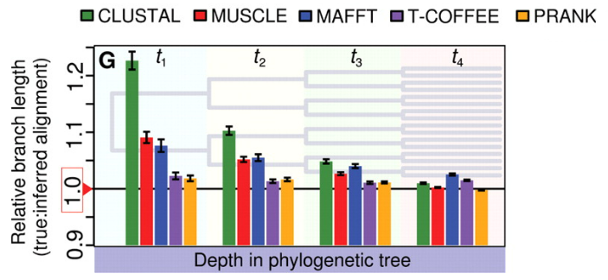
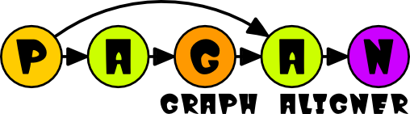

Metodi phylogeny-aware
Gli algoritmi di allineamento multiplo puntano ad ottenere il migliore score possibile
Spesso, nel corso della storia evolutiva, le sequenze sono andate incontro a parziali delezioni o inserzioni e frequentemente le sequenze allineate possono presentare variazioni legate allo splicing alternativo
Questo può portare gli algoritmi ad introdurre errori sistematici = pattern di inserzioni, delezioni e sostituzioni irrealistici o poco ragionevoli sotto un punto di vista evolutivo
Metodi come PRANK (2008), ProGraphMSA e PAGAN (2012) tentano di porre rimedio a questi errori sistematici, riducendo il numero di errori.
Si tratta di approcci da utilizzarsi in particolare nel caso in cui l’interesse sia quello di utilizzare un allineamento multiplo per svolgere una analisi filogenetica

Slide 47
Breve storia degli algoritmi di allineamento multiplo
1975 Sankoff
Ha formulato per primo il problema relative agli allineamenti multipli, trovando una soluzione nella programmazione dinamica
1988 Carrillo-Lipman
Approccio “Branch and Bound” (utilizzo di alberi guida)
1990 Feng-Doolittle
Allineamento progressivo
1994 Thompson-Higgins-Gibson-ClustalW
Sviluppo dell’algoritmo di maggior popolarità
1998 DIALIGN (Segment-based multiple alignment)
2000 T-coffee
2004 MUSCLE (metodo iterativo più popolare)
2005 ProbCons (metodi Bayesiani)
2006 M-Coffee (consensus meta-approach)
2006 Expresso (3D-Coffee; uso di template strutturali 3D)
2007 PROMALS (allineamento profilo-profilo)
2008 PRANK (phylogeny-aware method)
2010 MSAprobs (implementazione di ProbCons)
2016 CLUSTAL Omega (implementazione di HMM nell’allineamento progressivo)

Slide 48
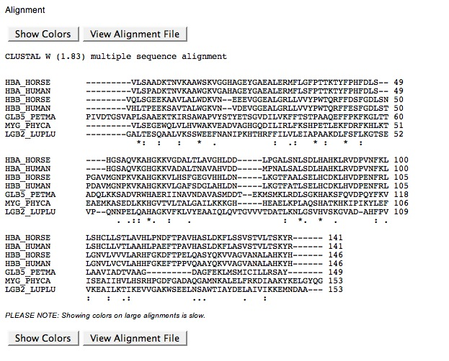
Output di un allineamento
Spesso l’allineamento si presenta come un file di testo, come nell’esempio a fianco
Alcune interfacce grafiche colorano residui con proprietà simili per aiutare l’interpretazione dei risultati
Amino acidi o nucleotidi conservati sono di solito indicati con un asterisco, quelli conservati ma non identici con «:» oppure «.»
L’output di un allineamento multiplo può essere anche, più semplicemente un file MULTIFASTA, in cui i gap sono indicati dal simbolo «-»

Slide 49
Conviene allineare sequenze proteiche o nucleotidiche?
Come già fatto notare per BLAST, l’allineamento di sequenze nucleotidiche codificanti tradotte in amino acidi garantisce una maggiore sensibilità
In particolare però il problema principale nell’allineamento di sequenze nucleotidiche codificanti è l’inserzione di frameshift, dal momento che senza opportuni accorgimenti i confini tra codoni non sono rispettati
Quindi in questi casi gli algoritmi di allineamento multiplo, puntando all’ottenimento del miglior punteggio possibile, potrebbero generare un allineamento tra nucleotidi presenti in posizione diversa nel contesto delle triplette dei codoni, risultando in un allineamento biologicamente inconsistente e non realistico

Slide 50
Conviene allineare sequenze proteiche o nucleotidiche?
Visti questi problemi nell’allineamento diretto di sequenze nucleotidiche codificanti, il DNA può essere tradotto in amino acidi prima di condurre un allineamento
In un secondo momento, gli amino acidi allineati possono essere riconvertiti alle triplette nucleotidiche originarie, fornendo un allineamento nucleotidico biologicamente significativo
Queste metodiche possono essere molto utili per studiare pressioni selettive (positive o negative), ma anche per permettere l’utilizzo di modelli di evoluzione molecolare avanzati nella ricostruzione filogenetica (perché le sostituzioni nucleotidiche sinonime non possono essere apprezzate in un allinemento di sequenze proteiche!)

Slide 51
Cosa si intende per un allineamento perfetto?
Un allineamento perfetto in teoria dovrebbe rispecchiare pienamente la storia evolutiva di una famiglia di sequenze ed essere quindi funzionalmente/strutturalmente ed evolutivamente corretto
Tutti i nucleotidi o amino acidi omologhi dovrebbero quindi essere incolonnati nella medesima posizione
Questo è tuttavia praticamente impossibile, dal momento che le sequenze ancestrali da cui quelle osservate derivano non sono direttamente osservabili. Esse possono solamente essere inferite
E’sempre opportuno un controllo manuale da parte dell’utente, che può decidere di inserire o rimuovere gap e spostare alcune posizioni dell’allineamento con una procedura di sequence editing, a volte tenendo in considerazione informazioni già note sulla conservazione funzionale delle sequenze

Slide 52
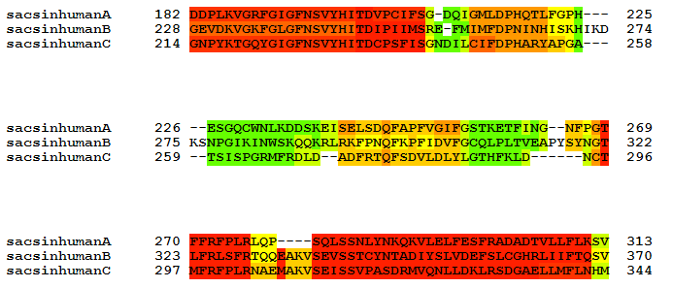
Cosa si intende per un allineamento perfetto?
Uno strumento inserito nel server di T-Coffee, chiamato TCS, ci permette di valutare visivamente la qualità locale di un allineamento sulla base del consensus (cioè investigando se altri algoritmi produrrebbero un allinemento simile a quello che abbiamo ottenuto
Regione in cui la maggior parte dei metodi è in disaccordo -> non mi posso fidare, forse l’allineamento può essere ottimizzato
https://tcoffee.crg.eu/apps/tcoffee/do:core
Regione in cui molti metodi sono concordi -> mi posso fidare

Slide 53
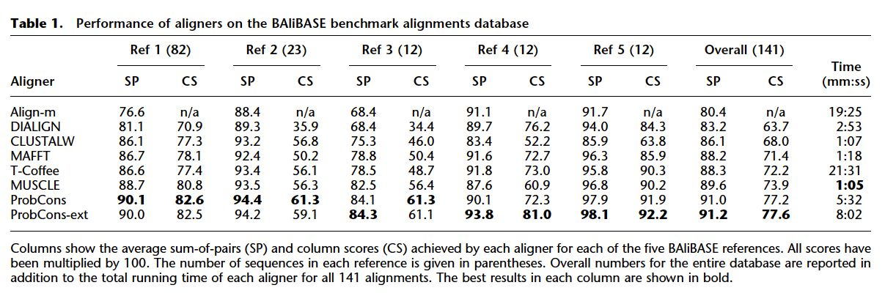
Cosa si intende per un allineamento perfetto?
Esistono dei metodi di benchmarking
Tuttavia per sequenze con similarità attorno al 20% anche i migliori programmi di allineamento allineano correttamente meno del 50% dei residui
In linea di massima gli allineamenti iterativi sono più accurati e performanti di quelli progressivi, a discapito però della velocità di calcolo. Ancor meglio funzionano i metodi basati su HMM o che integrano informazioni strutturali

Slide 54
Cosa si intende per un allineamento informativo?
A volte, nonostante gli accorgimenti e correzioni manuali, restano delle regioni che sono semplicemente non allineabili
Ad esempio possiamo avere proteine che condividono un unico dominio
Oppure potremmo essere davanti a casi in cui nel corso dell’evoluzione sono avvenute inserzioni/delezioni e shuffling tra domini (rimescolamento), ma anche duplicazioni interne
Le regioni non allineabili possono creare un forte rumore di fondo nelle analisi downstream
In particolare possono causare una sovrastima delle distanze evolutive, oppure mascherare delle relazioni che sarebbero molto evidenti tenendo in considerazione soltanto una o più regioni significative dell’allineamento
Un allineamento informativo è quello che contiene tutte le informazioni «utili», soprattutto in termini filogenetici

Slide 55
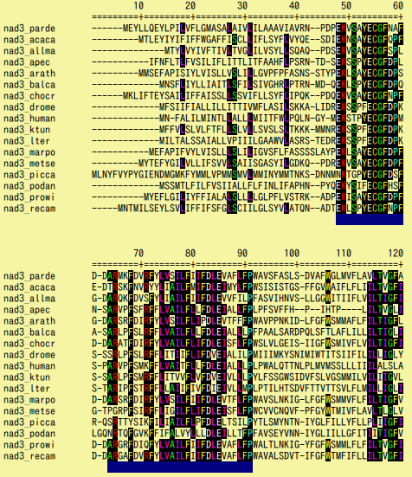
Rifinire gli allineamenti multipli
Sono a volte utili strumenti che possano permettermi di identificare in modo automatico ed unbiased le regioni informative in un MSA
Nell’esempio a fianco notate come la regione iniziale (N-terminale) delle proteine allineate sia scarsamente conservata
I blocchi conservati sono sottolineati
E’ possibile scartare la parte divergente, mantenendo un allineamento più corto ma informativo
Questo a patto di mantenere un allineamento di lunghezza sufficiente (più caratteri vado ad analizzare maggiore sarà l’accuratezza dell’informazione che potrò ricavare dalle analisi downstream)

Slide 56
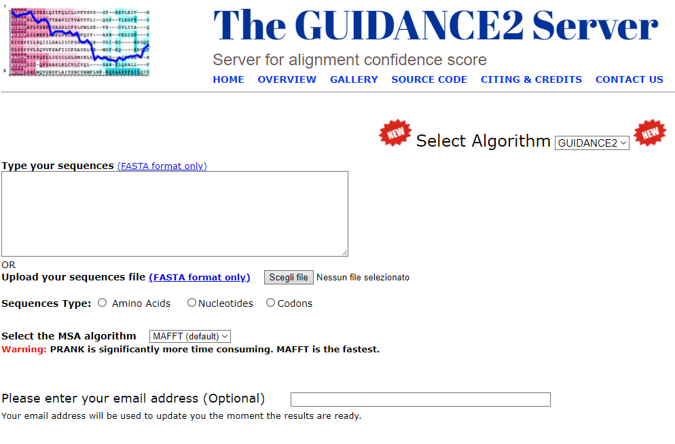
Rifinire gli allineamenti multipli
Tra questi metodi ricordiamo
Gblocks (http://molevol.cmima.csic.es/castresana/Gblocks_server.html)
SeqFIRE (http://www.seqfire.org/)
GUIDANCE (http://guidance.tau.ac.il/ver2/)
L’ultimo è una versione decisamente più avanzata, in quanto permette di scartare anche determinate sequenze in toto dall’allineamento qualora la qualità dell’allineamento stesso di questa sequenza con le altre fosse considerata essere troppo scarsa (molto utile in analisi filogenomiche)

Slide 57
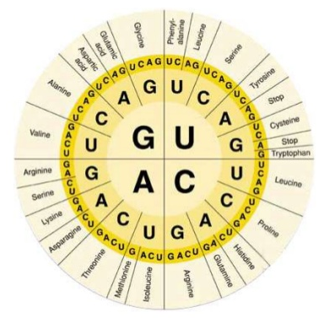
Un breve approfondimento – analisi evolutive di selezione (positiva e negativa)
Come già accennato in precedenza, una sequenza nucleotidica codificante una proteina può essere soggetta a costrizioni evolutive che possono portare alla conservazione di determinati amino acidi che sono fondamentali per garantire la funzione (e spesso anche per mantenere la struttura) della proteina codificata
SI parla in questo caso di selezione negativa o selezione purificante
Questo termine è in realtà preso in prestito dalla genetica di popolazioni, dove è riferito agli alleli. In una popolazione, la selezione purificante tende a rimuovere le mutazioni dannose.

Slide 58
Un breve approfondimento – analisi evolutive di selezione (positiva e negativa)
La selezione positiva diversificante porta invece ad un incremento della diversità allelica e, rapportata ad una sequenza, porterà ad un aumento della diversità di sequenza
Ovviamente entrambi questi fenomeni non possono essere descritti a livello amino acidico, dal momento che le mutazioni sinonime (= quelle che non comportano una variazione a livello proteico) sono silenti e quindi non osservabili
L’informazione relativa ai codoni è invece intimamente legata a questi concetti
AUU -> Ile
AUC -> Ile
AUA -> Ile
AUG -> Met
La mutazione della terza base del codone in questo caso comporta in due casi su tre il mantenimento dell’amino acido, ma in un caso no
In un allineamento multiplo, in quanto casi osservo mutazioni sinonime (Ile->Ile) ed in quante mutazioni non sinonime (Ile->Met)?

Slide 59
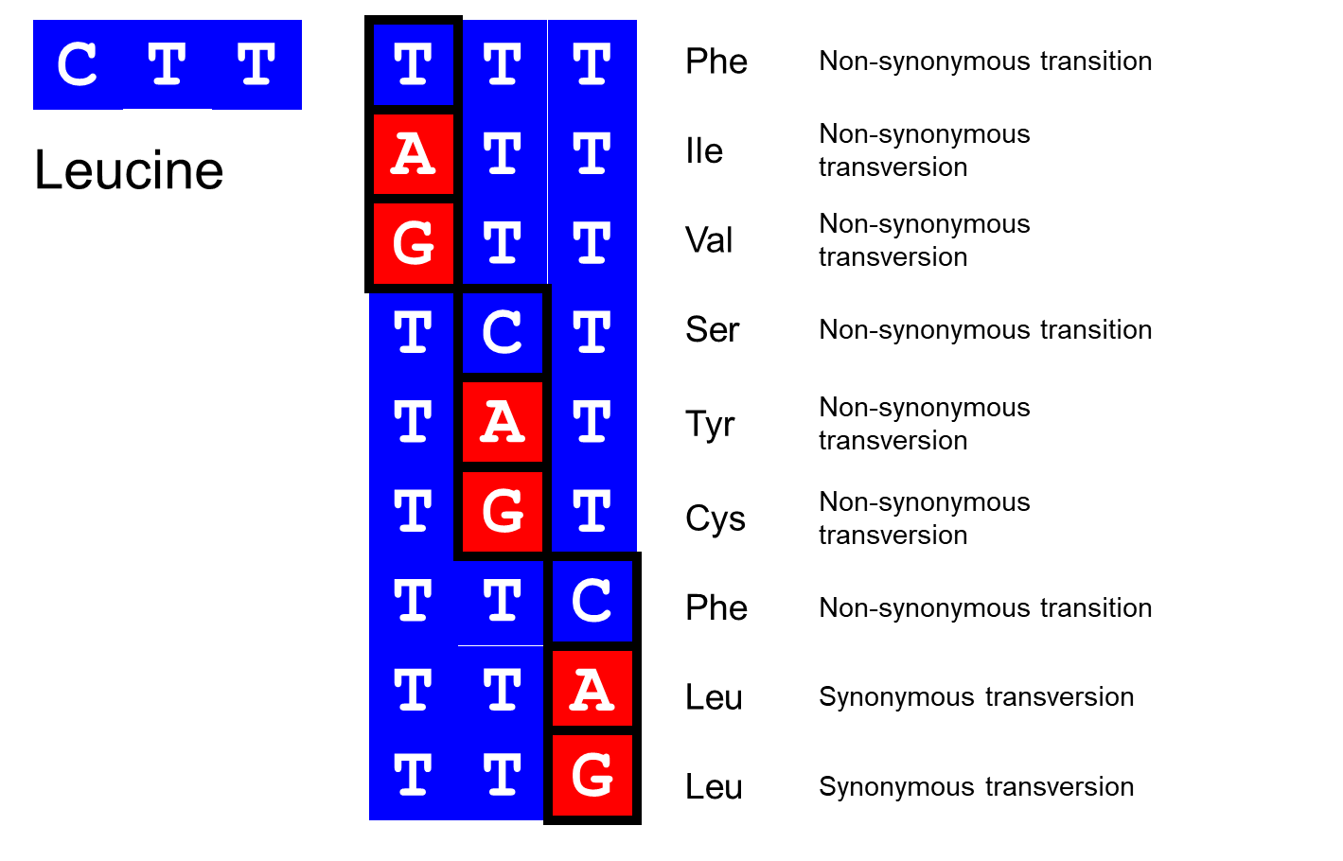
Un breve approfondimento – analisi evolutive di selezione (positiva e negativa)
Le mutazioni però possono occorrere a livello di tutte e tre le posizioni di un codone
Teniamo anche conto del fatto che alcuni amino acidi sono codificati da un singolo codone (Met, Trp)
Alcune mutazioni sono deleterie per definizione (codoni di STOP = terminazione catena polipeptidica = produzione di una proteina tronca e probabilmente non funzionale)

Slide 60
Un breve approfondimento – analisi evolutive di selezione (positiva e negativa)
ω = dN/dS
La propensità di un sito (in un allineamento multiplo) alla selezione diversificante (o purificante) si può sostanzialmente esprimere con il valore omega, cioè il rapporto tra dN e dS
dN = numero di mutazioni non sinonime
dS = numero di mutazioni sinonime
Tanto maggiore è il valore di omega (cioè tanto più le mutazioni non sinonime sono preponderanti), tanto maggiore è la propensione di un sito alla diversificazione
Viceversa, tanto minore è omega (cioè tanto più sono preponderanti le mutazioni sinonime), tanto maggiore sarà la tendenza alla conservazione e quindi ad una selezione purificante

Slide 61
Un breve approfondimento – analisi evolutive di selezione (positiva e negativa)
La selezione può essere studiata a più livelli
Livello di sequenza -> un determinato gene (e quindi una determinata proteina) nel suo insieme è soggetta ad un evoluzione diversificante o purificante?
Livello di sito -> alcune regioni di un determinato gene (trascritto e proteina) sono particolarmente conservati o ipervariabili?
Livello di «ramo» (branch) -> in una famiglia genica (e proteica, di conseguenza), esiste un sottogruppo che per qualche motivo è soggetto ad una particolare diversificazione molecolare?
Potrei infine chiedermi se la selezione sia di tipo pervasivo (= sia attiva indistintamente su tutte le sequenze) oppure episodico (= che abbia colpito soltanto un subset di sequenze evolutivamente accomunate)

Slide 62
Un breve approfondimento – analisi evolutive di selezione (positiva e negativa)
Con dN/dS > 1 c’è evidenza che questa mutazione conferisca un aumento di fitness (capacità di sopravvivere, ma soprattutto di riprodursi) nella popolazione
Accade tipicamente in famiglie proteiche legate a funzioni immunitarie
Se dN=dS (rapporto vicino ad 1), la selezione è neutrale e può accadere un random drift in popolazioni di piccole dimensioni
Quando dN/dS <1, la mutazione è deleteria in quanto determina un decremento della fitness (la capacità riproduttiva diminuisce)
In generale, la maggior parte delle famiglie proteiche mostra valori di omega compresi tra 0 ed 1, soprattutto per il fatto che un gran numero di siti sono selezionati per evitare mutazioni deleterie, più che per restare invariabili

Slide 63
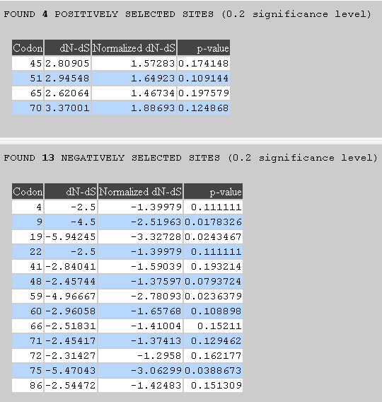
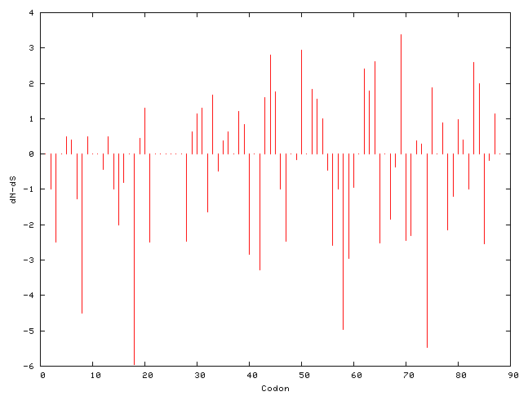
Esistono svariati metodi per studiare computazionalmente l’evoluzione di famiglie proteiche, tra cui ricorderemo il pacchetto PAML
L’output di queste analisi può essere rappresentato sotto forma di un istogramma a barre, come quello mostrato a fianco, con i tassi dN/dS (o dN-dS)
Questi rapporti però devono essere tradotti in valori di probabilità (p-value), anche a seconda del numero di osservazioni
Sicuramente due sostituzioni non sinonime vs 1 sinonima, pur dandomi un omega = 2 non possono essere considerate come statisticamente significative per inferire selezione diversificante…

Slide 64
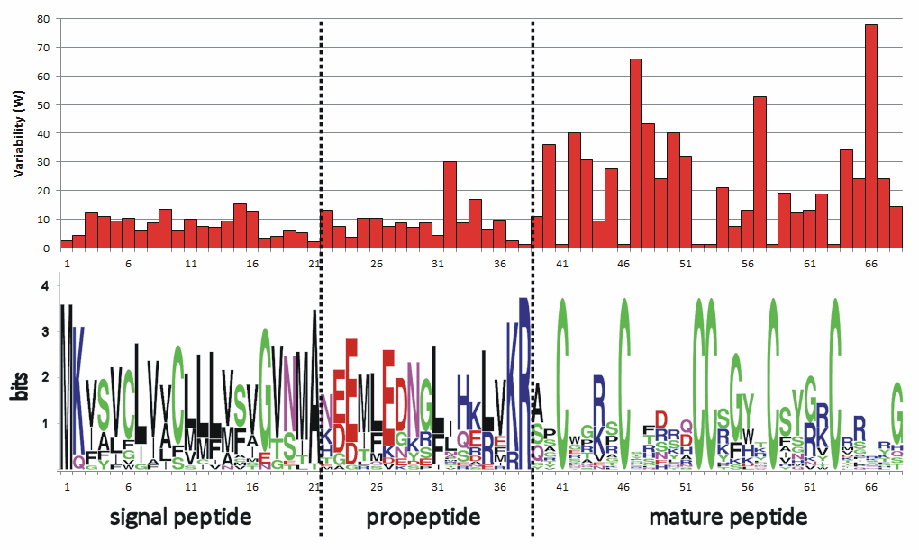
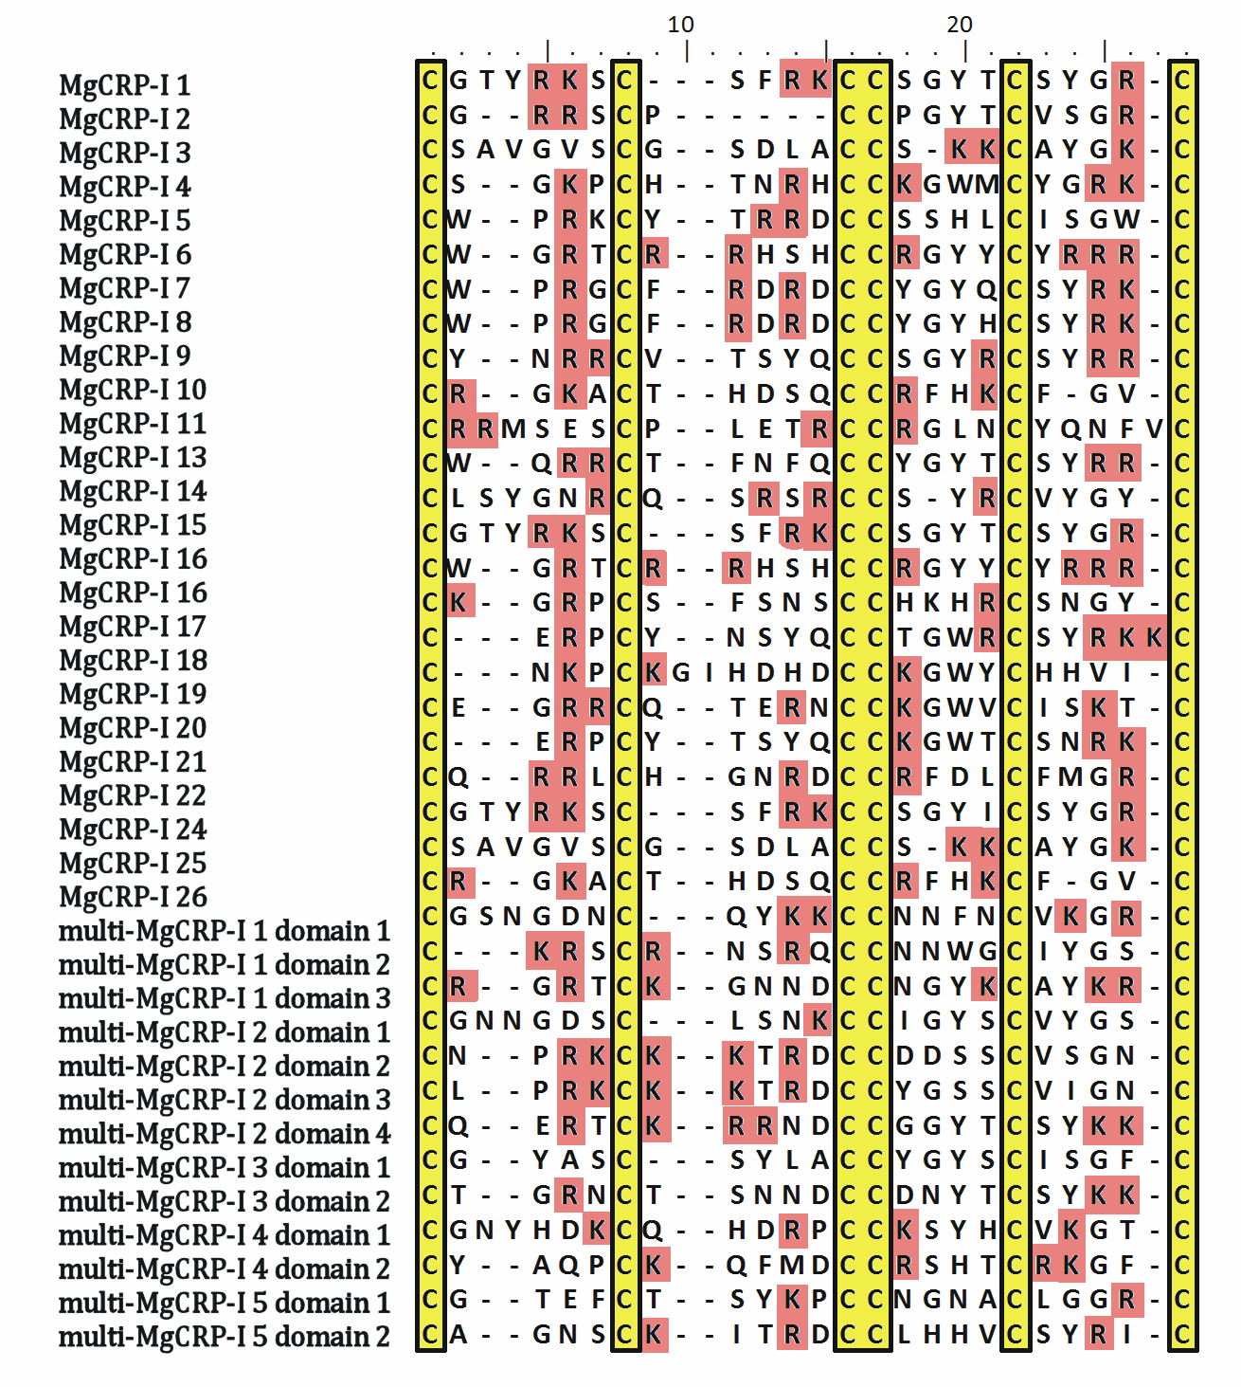
Proviamo a vedere questo esempio
Si tratta di una famiglia proteica prodotta come prepropeptidi… osserviamo il sequence logo
A rigor di logica, dove ci aspettiamo di osservare selezione purificante? Dove selezione diversificante?

Slide 65

Datamonkey
http://www.datamonkey.org
Datamonkey è un server molto intuitivo che permette di effettuare studi di evoluzione molecolare. Implementa una serie di programmi come SLAC, MEME e FUBAR da applicarsi per particolari set di sequenze (sia in base al numero di sequenze stesse che al tipo di selezione)

Slide 66
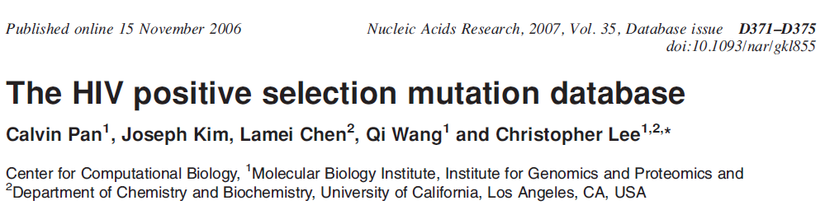
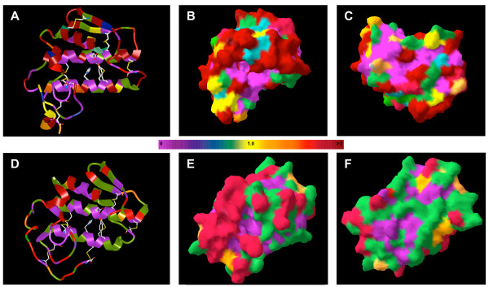

Questi studi hanno molte applicazioni in campo biomedico e non solo…
Ecco un paio di esempi

Slide 67




Questi studi hanno molte applicazioni in campo biomedico e non solo…
Ecco un paio di esempi

Slide 68


Studi di selezione in epoca Covid-19
Utili per evidenziare le regioni sotto maggior pressione selettiva

